Slide 1
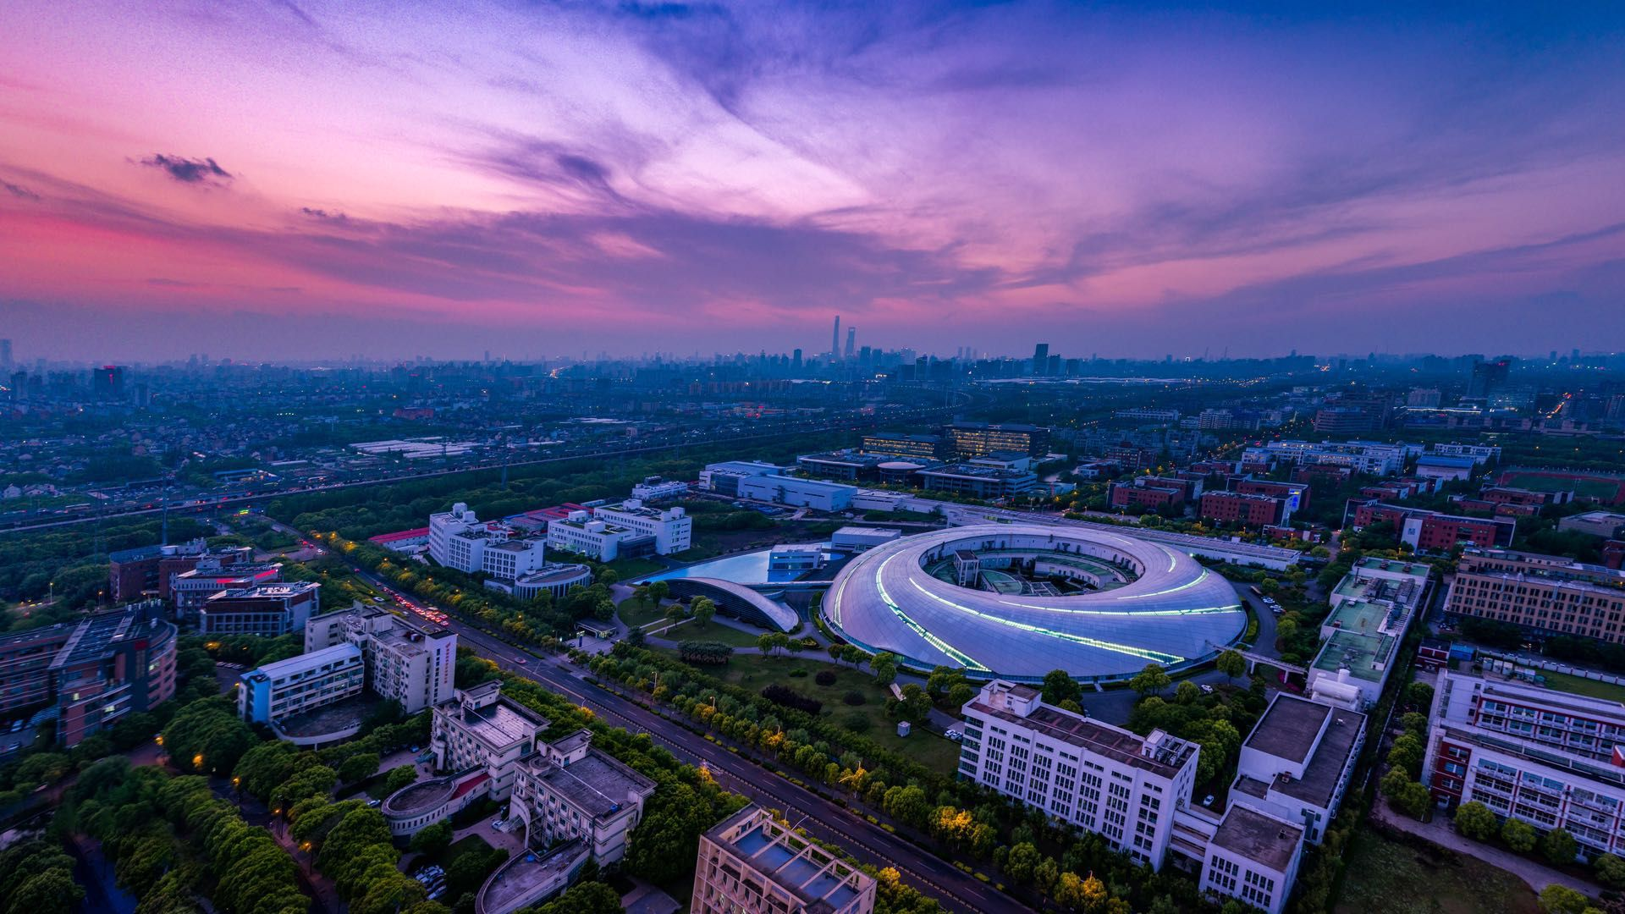
高能物理研究所加速器装置联合年会
上海光源2024至2025年度运行情况汇报
吴旭、何晨暄 代表上海光源运行团队
2025年10月13日，河南郑州

Slide 2
题纲：
上海光源总体情况
用户开放与用户成果统计
加速器运行情况
小结

Slide 3
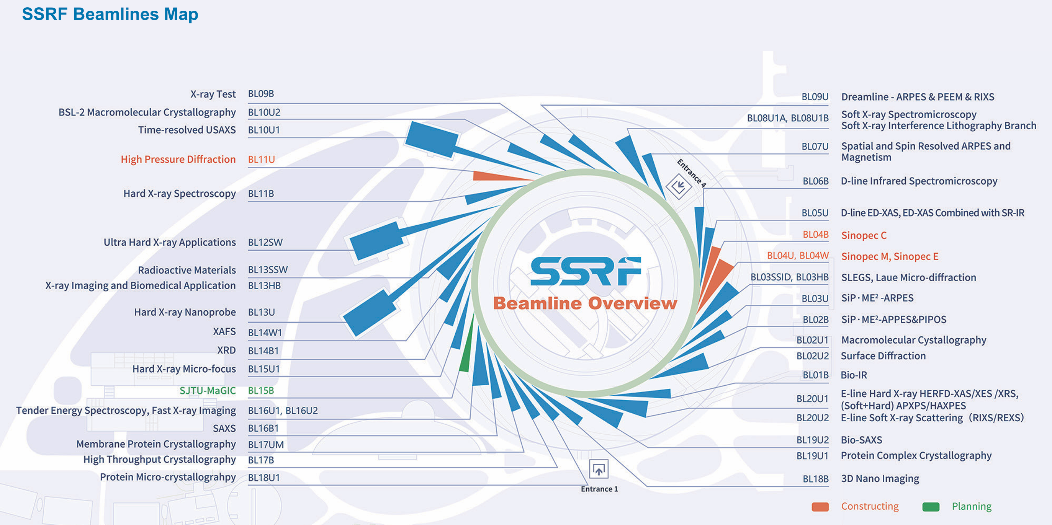
上海光源总体情况
上海光源经过两期建设，以及用户专用线站建设，目前已运行38条光束线。

Slide 4
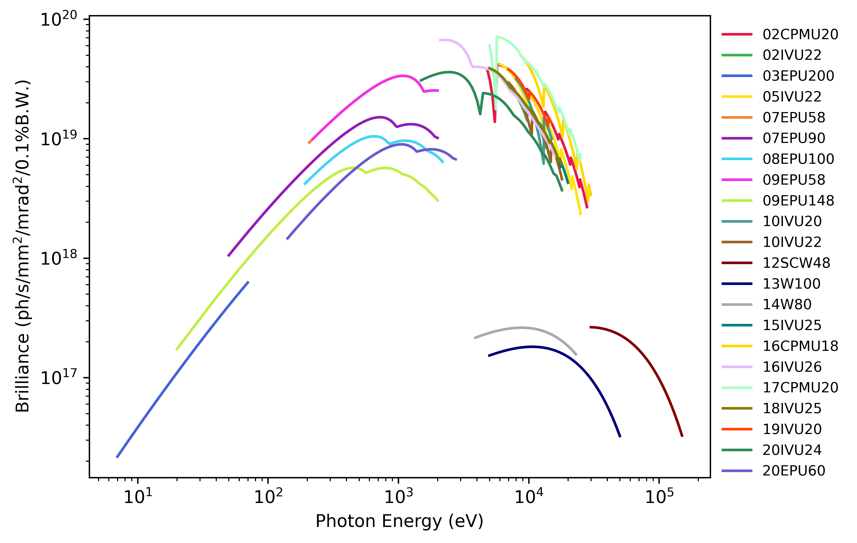
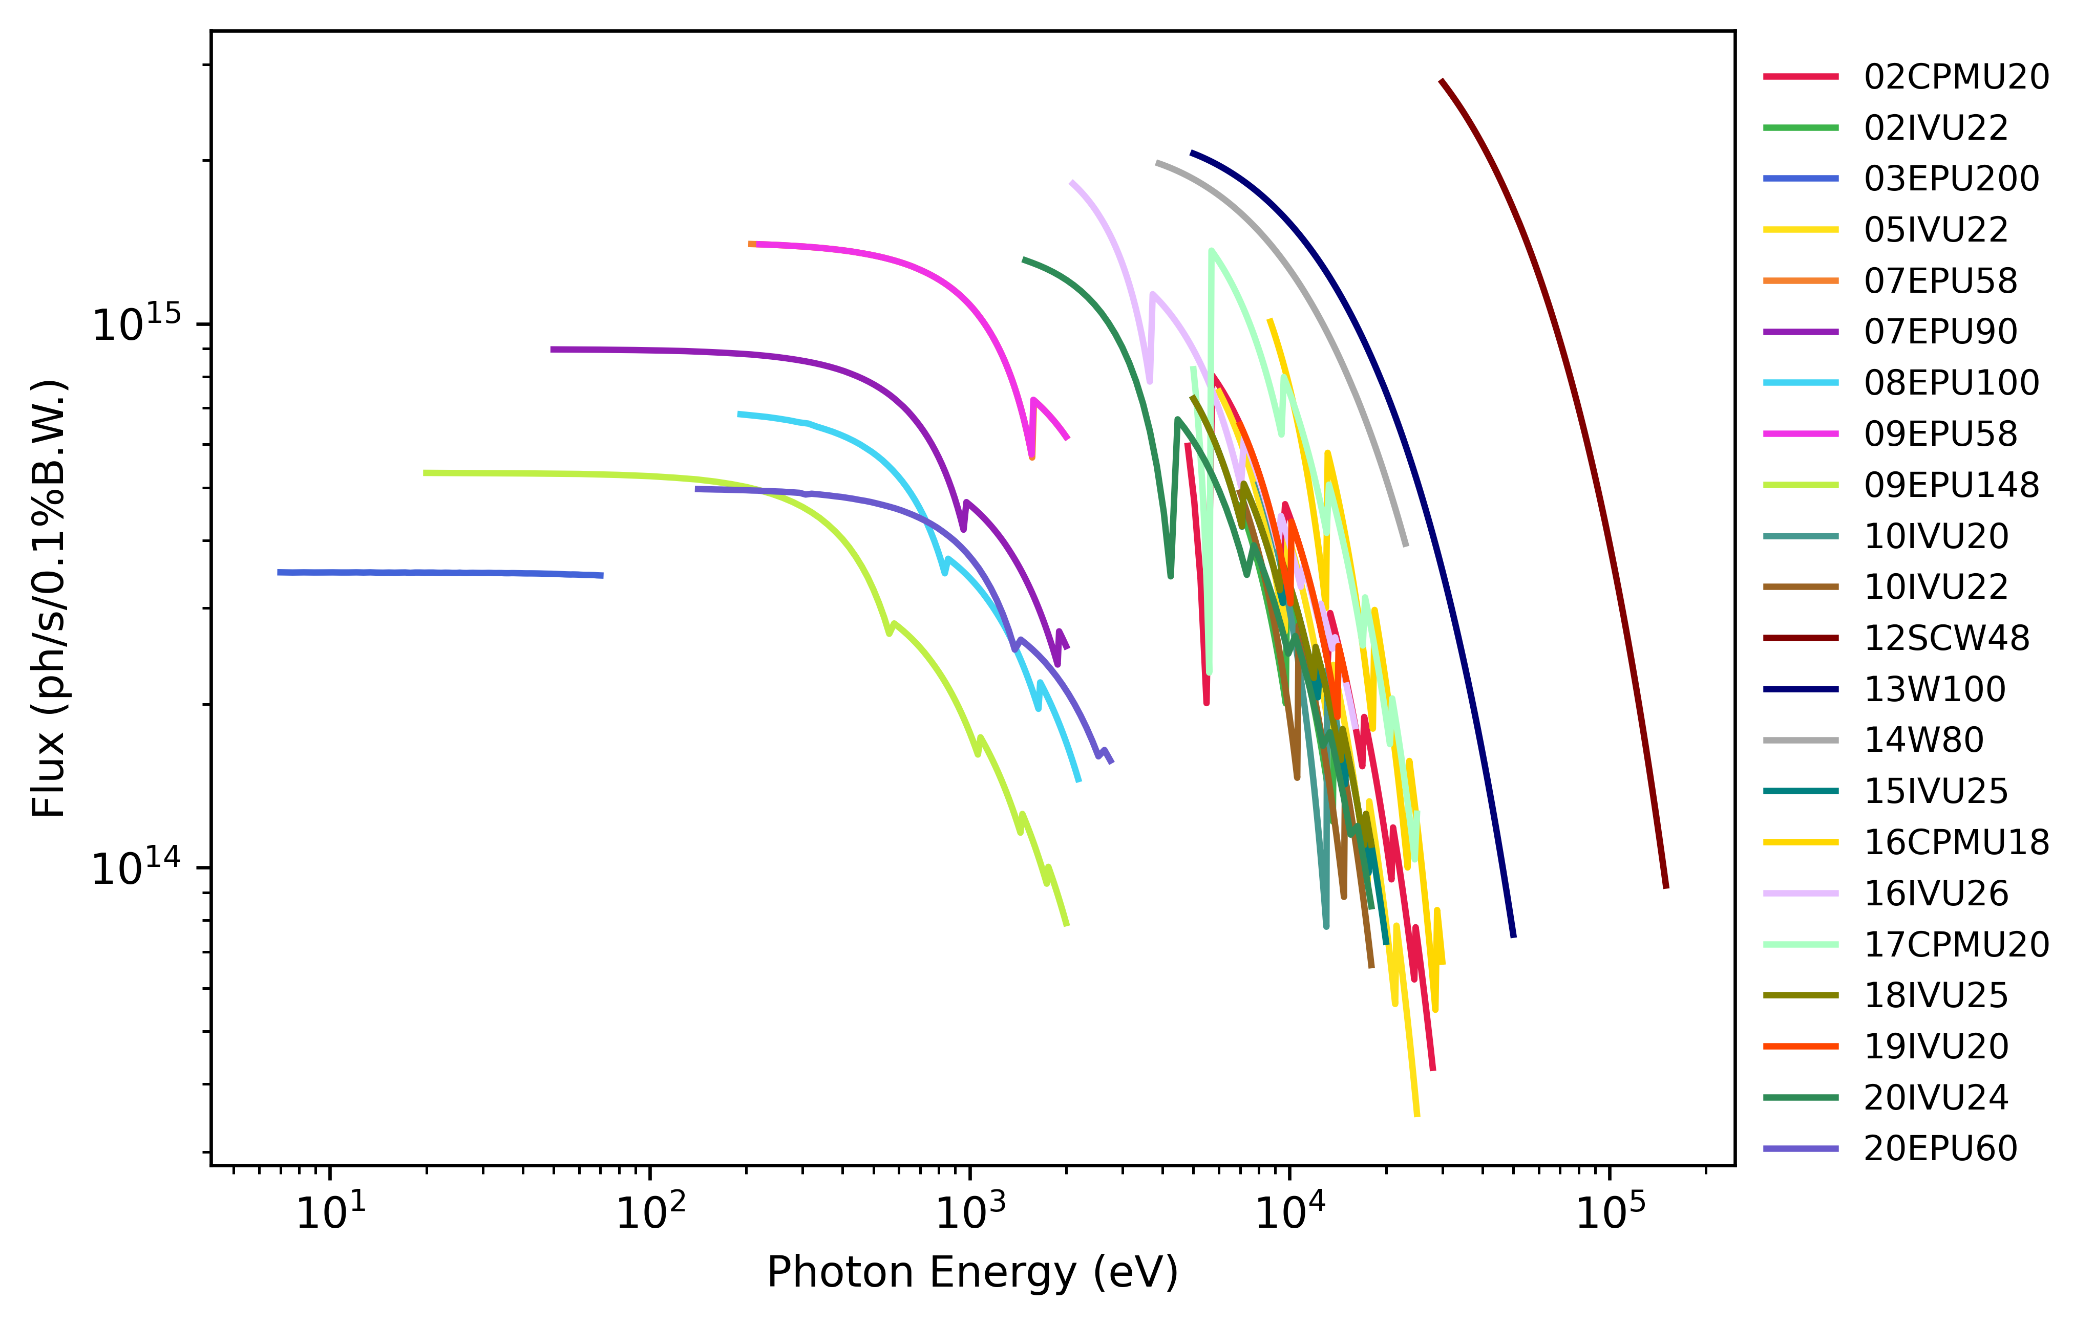
光谱亮度与通量
上海光源可利用光谱，覆盖了红外到硬X射线和gamma射线的范围。其中3~30keV范围内束线最多。
Soft and hard X-ray (EPU&IVU)
Hard X-ray (Wiggler&SCW)
Ultraviolet (EPU)

Slide 5
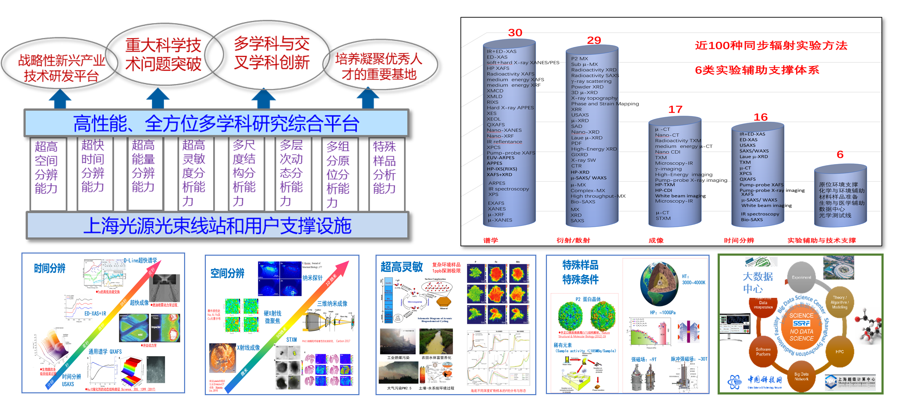
上海光源团队通过高水平开放运行和二期线站工程建设，发展了涵盖红外、软X射线、硬X射线、γ射线的衍射、散射、谱学、成像和光核反应等近100种系列实验方法，基本建成了具有国际先进水平的同步辐射实验方法体系，支撑国家科学技术原始创新。

Slide 6
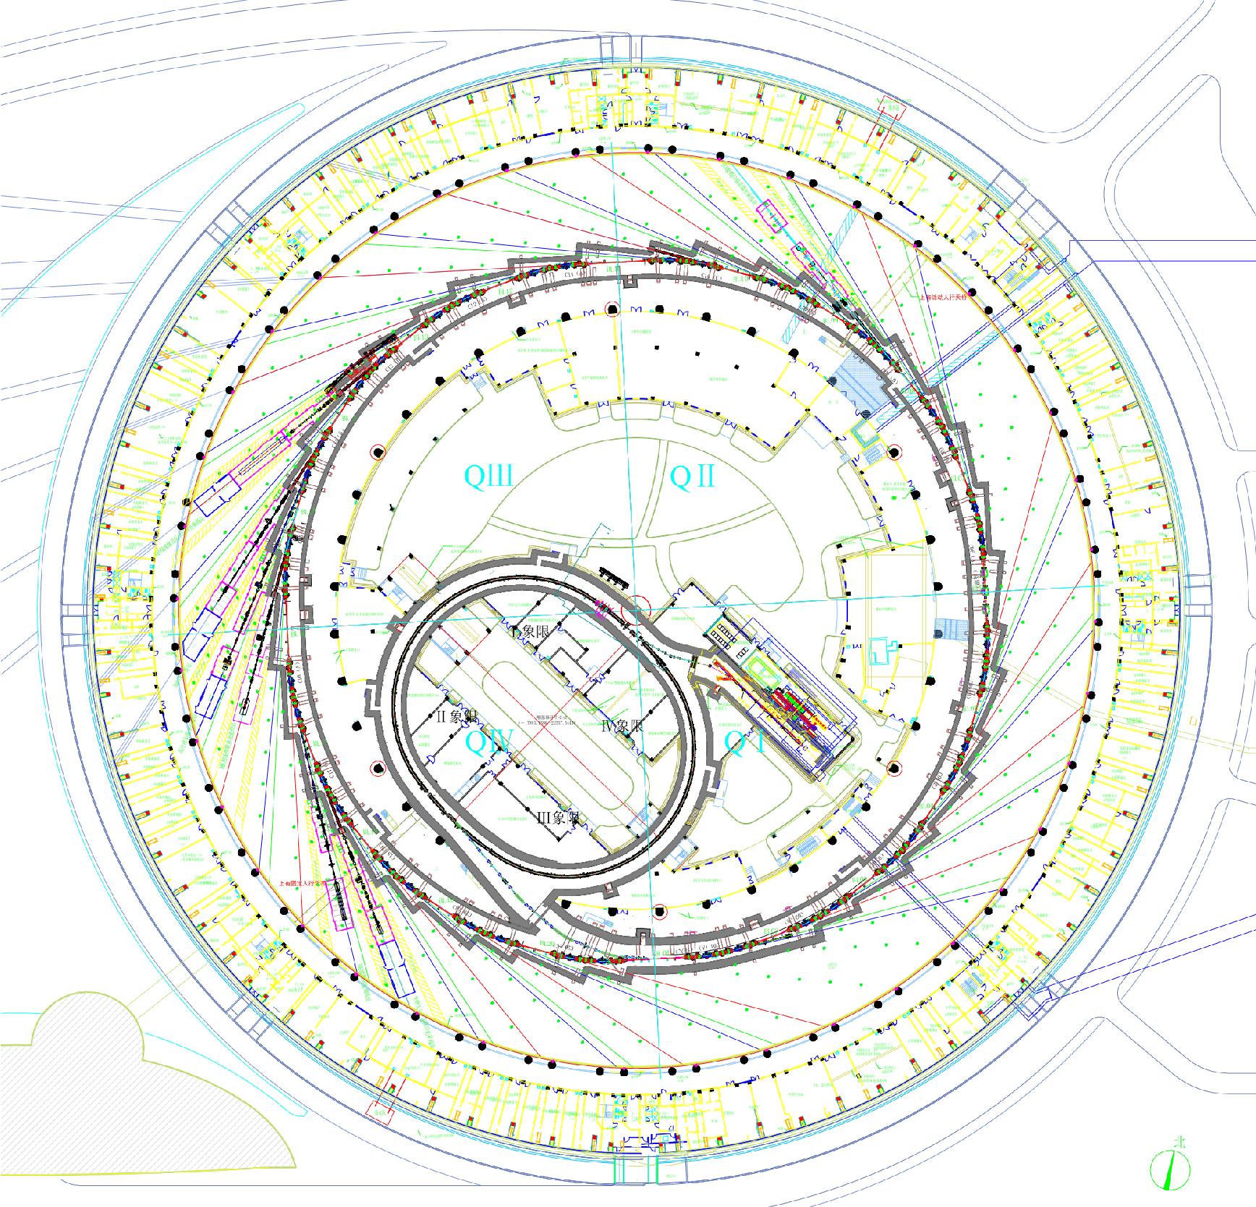
上海光源加速器
LINAC + Booster + Storage ring
2×Transport lines
Storage Ring
LINAC
Beam energy | MeV | 158
Charge (Single/Multi) | nC | 1.0/3.0
Normalized emittance | mm.mrad | 50
Energy spread |  | 0.5%
BOOSTER
Circumference | m | 180
Beam energy | GeV | 0.158→3.5
Extracted beam emittance | nm.rad | 100
Repetition rate | Hz | 2
STORAGE RING
Circumference | m | ~432
Structure |  | 20×DBA
Beam energy | GeV | 3.5
Beam current | mA | 200~300
Booster
LINAC

Slide 7
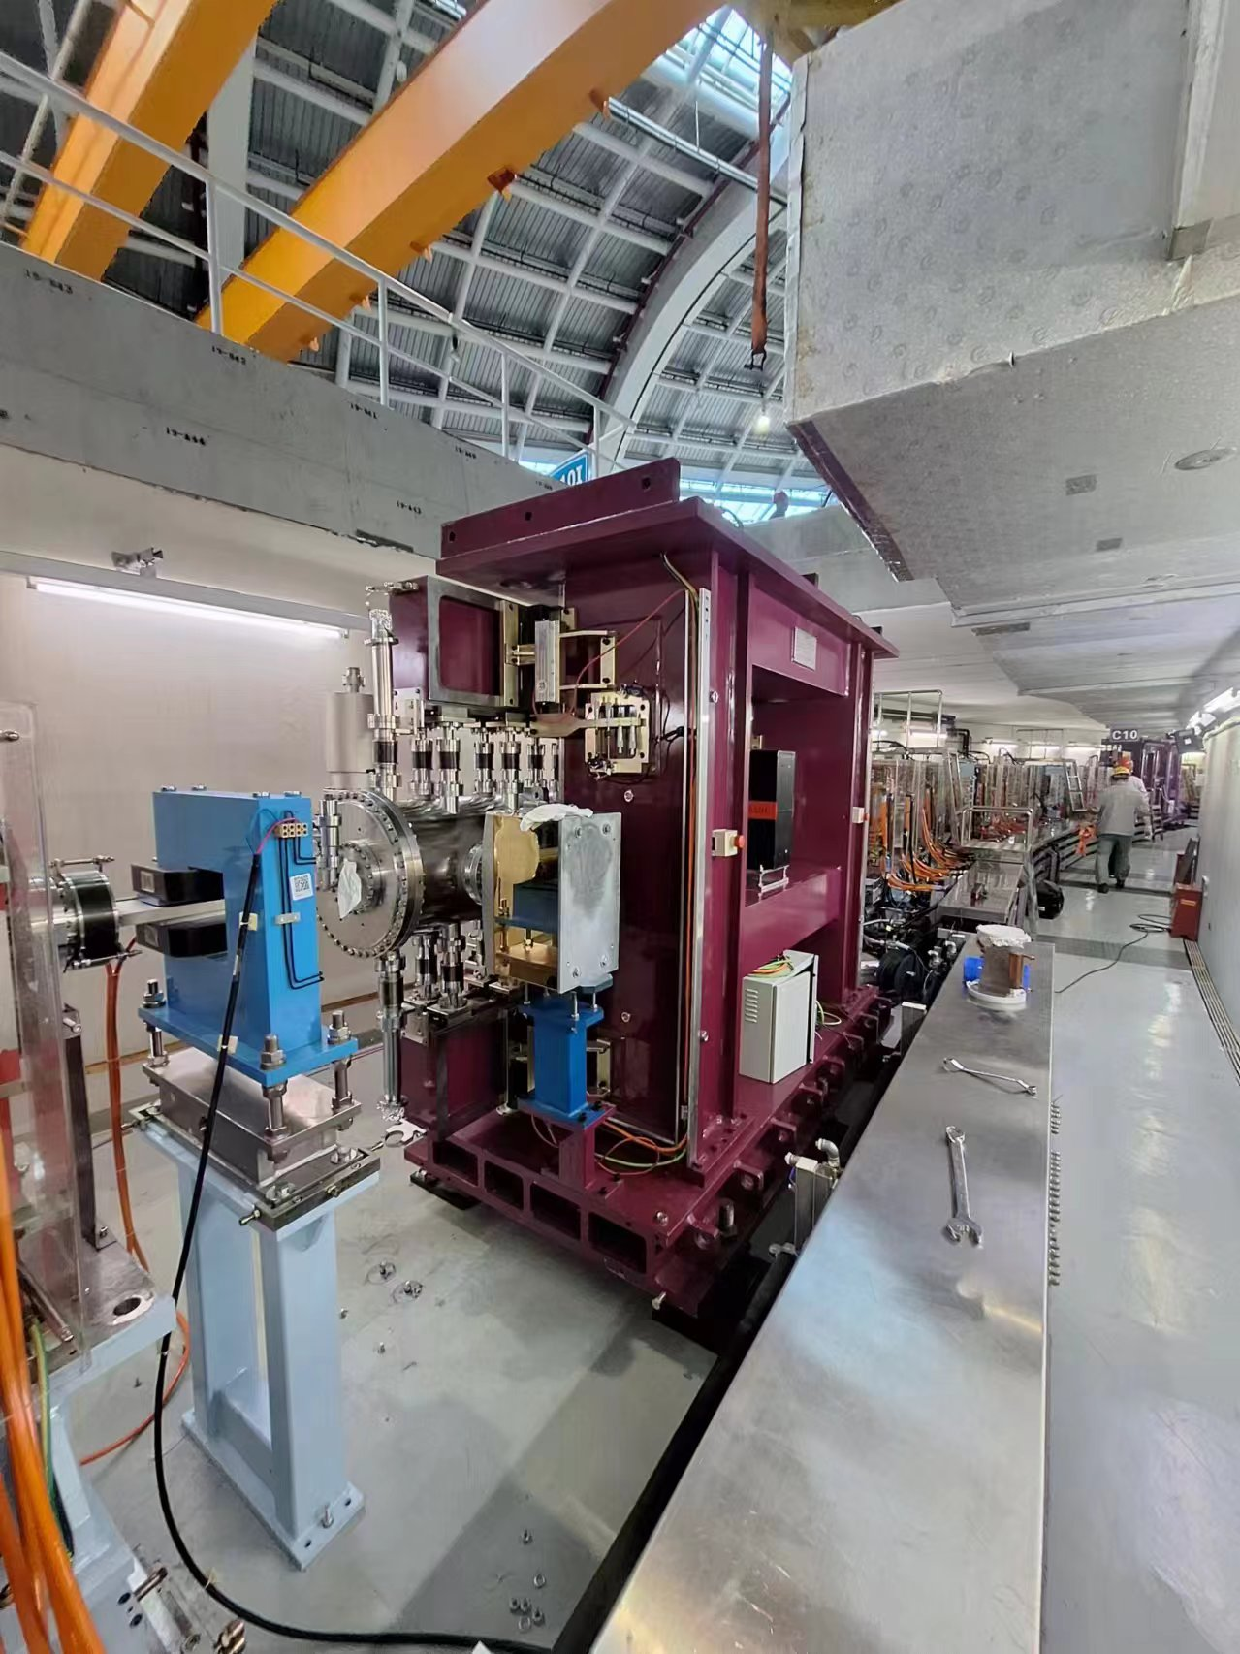
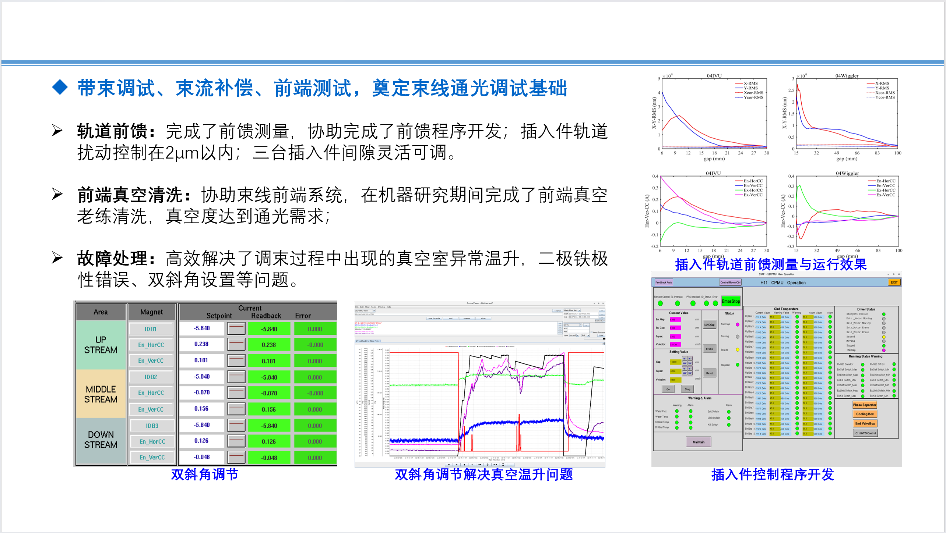
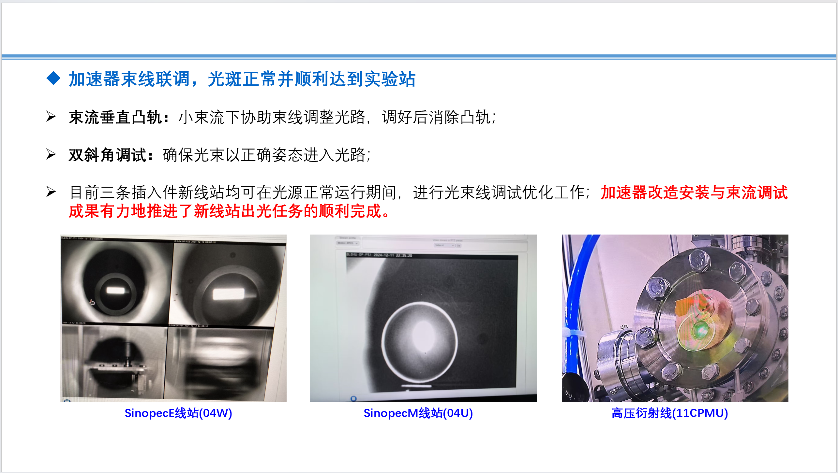
24~25年度加速器变化
24年暑期，11直线节安装高压衍射线的CPMU。
光源团队完成了设备安装、带束调试等工作。
当前上海光源储存环有25台6种类型的插入件在运行。仅剩一段直线节。
ID type | Number
IVU | 12
CPMU | 4
Wiggler | 3
EPU | 4 (+2)
AppleKnot EPU | 1
SCW | 1

Slide 8
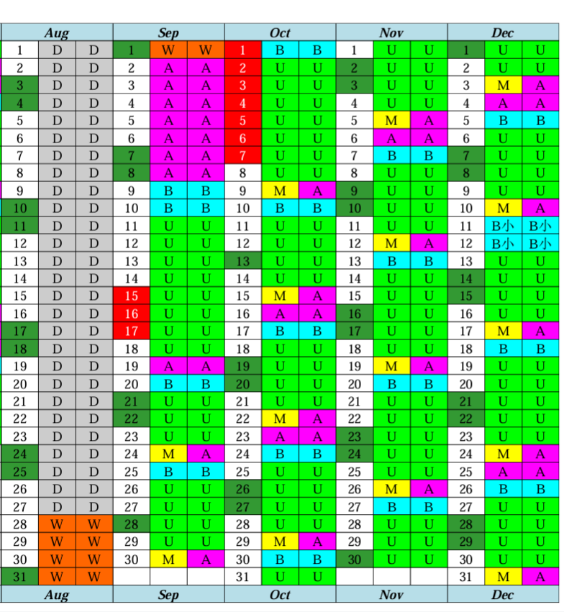
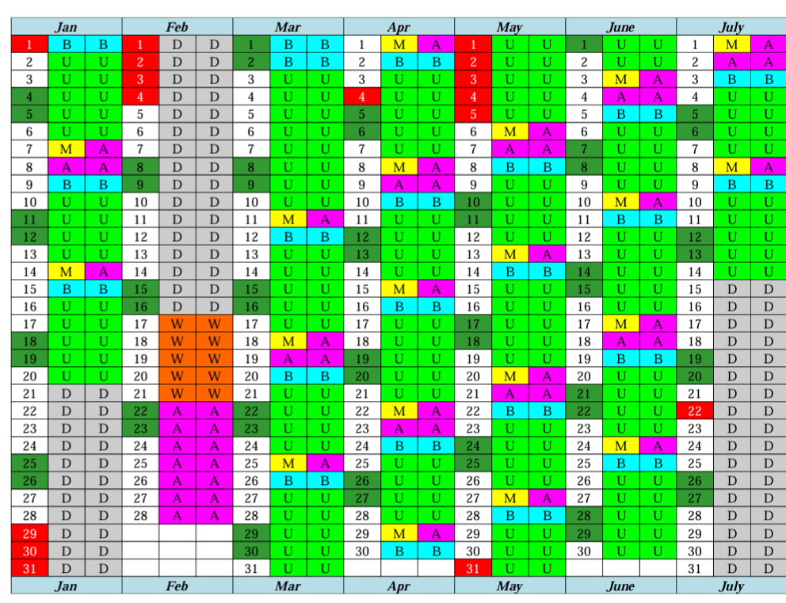
用户开放与用户成果统计
年度开机计划
用户供光时间：180天
束线研究时间：41天
机器研究时间：46.5天
运行期间维护：17.5天
开机之前暖机：9天
寒期暑期停机：71天

Slide 9
年度运行完成情况
2024年供光4233小时，2025年已供光2437小时，光源运行时间达到平衡状态。

Slide 10
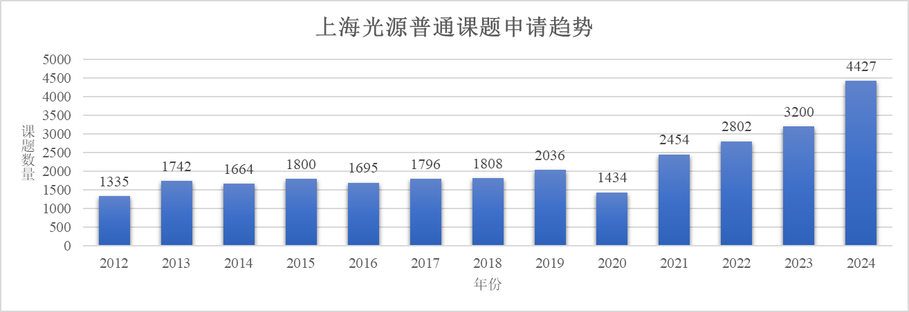
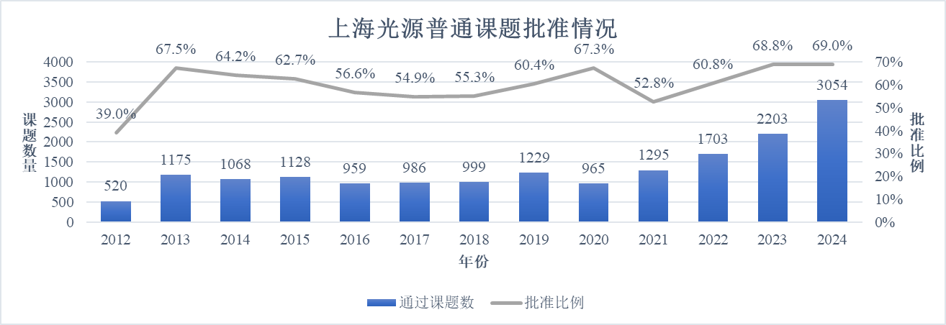
上海光源本年度完成实验课题数继续增长，总数超4400份，较线站工程建成前提升近1倍，主要分布在凝聚态物理、化学、材料科学、生命科学、能源催化、环境科学等领域以及航空航天、集成电路、新能源、高性能合金、碳纤维等国家重大需求领域。

Slide 11
2024年9月至2025年7月，上海光源用户发表2380篇文章，其中JCR分区一区的为2002篇，占84%。
CNS 32篇(Cell 1篇，Nature 25篇，Science 6篇），其中69%和新建线站相关。
发文前十的期刊 | 发表数量 （2024/9月-2025/7月） | 影响因子 | JCR分区
ANGEW CHEM INT EDIT | 253 | 16.823 | 化学1区 Top
ADV FUNCT MATER | 152 | 18.5 | 材料科学1区 Top
NAT COMMUN | 143 | 14.7 | 综合性期刊1区 Top
ADV MATER | 128 | 32.1 | 材料科学1区 Top
J AM CHEM SOC | 89 | 14.4 | 化学1区 Top
SMALL | 85 | 10.856 | 材料科学1区 Top
CHEM ENG J | 63 | 13.3 | 工程技术1区 Top
ADV SCI | 49 | ‌14.3‌ | 综合性期刊1区 Top
ACS CATAL | 48 | 13.1 | 化学1区 Top
ENERG ENVIRON SCI | 43 | 30.8 | 化学1区 Top

Slide 12
加速器运行情况
历年开机率
2024年Availability为96.4%，主要受高频腔故障和超导扭摆器故障影响，2025年开机率略有回升。

Slide 13
加速器年度故障特点
本年度超导腔故障时间占比增长很大，频繁联锁丢束触发SCW失超故障。多次改变运行流强，谐波腔未匹配调节，继而导致谐波腔故障丢束。多次出现同一类型故障连续发生的现象。
SCW失超频繁，恢复注入（~4小时）和稳定运行时间（~20小时）过长，故障问题尚未解决。临时采用防失超运行模式。
2025年外网波动影响再次凸显。
电源系统、低温系统运行稳定性改善显著。
系统名称 | 2025（76.41hr） | 2024(218hr) | 2023 | 2022 | 2021 | 2020
高频 | 14.89% | 17.9% | 2.38% | 6.93% | 3.95% | 13.1%
谐波腔 | 4.77% | 10.15% | 2.78%
电源 | 10.86% | 9.05% | 29.6% | 22.9% | 10.5% | 19.9%
低温 | ---- | 2.03% | ---- | 24.6% | 17.9% | 7.74%
SCW | 18.72% | 38.46% | 17.0%
公用设施 | 17.44% | 6.86% | 19.9% | 5.12% | 6.27% | 9.44%
线站 | 8.03% | 3.78% | 7.65% | 12.2% | 22.3% | 7.33%
束测 | 2.01% | 3.79% | ---- | 9.71% | 10.9% | 3.35%
控制 | 1.35% | 1.65% | 1.43% | 0.27% | 0.16% | 3.20%
电子学 | 5.98% | 0.14% | ---- | ---- | 5.14% | ----
脉冲 | 8.81% | 5.34% | 5.38% | ---- | 9.51% | 0.77%
真空 | ---- | ---- | 0.12% | 9.11% | 1.66% | ----
工艺 | 0.49% | 1.94% | 8.87% | 8.83% | 0.17% | 0.99%
辐射防护 | 0.69% | 0.81% | 1.03% | 0.35% | ---- | 0.38%
运行 | 4.22% | 2.29% | 2.38% | ---- | ---- | ----
其他 | ---- | 1.30% | 1.49% | 1.49 | 11.5% | 33.9%

Slide 14
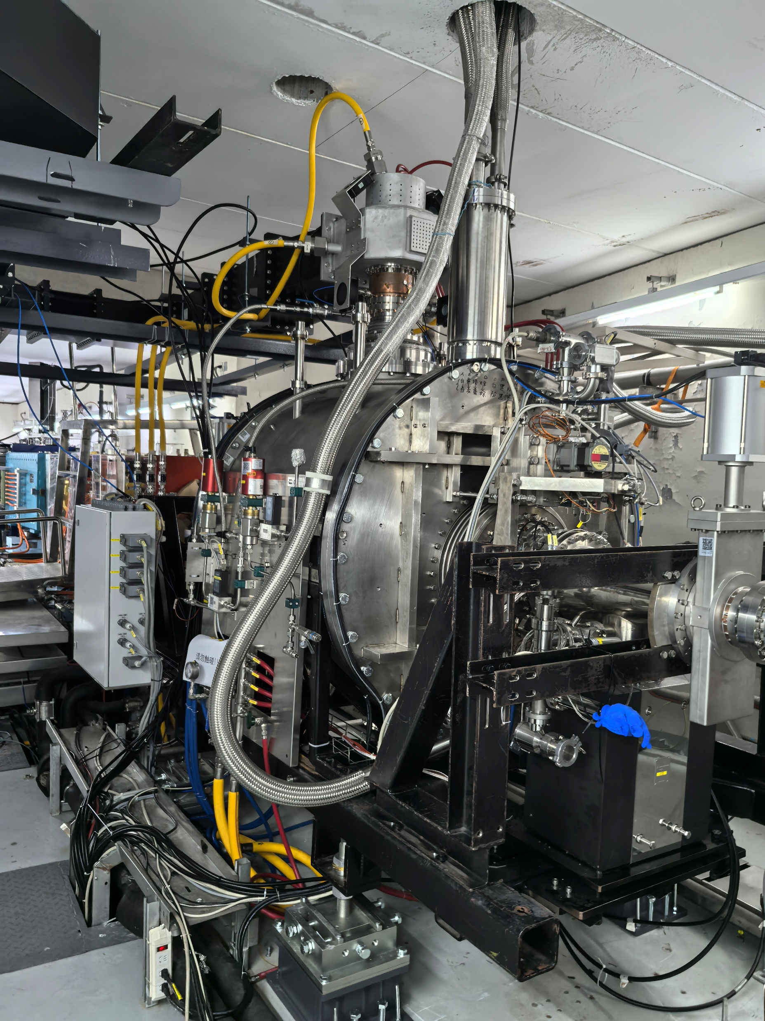
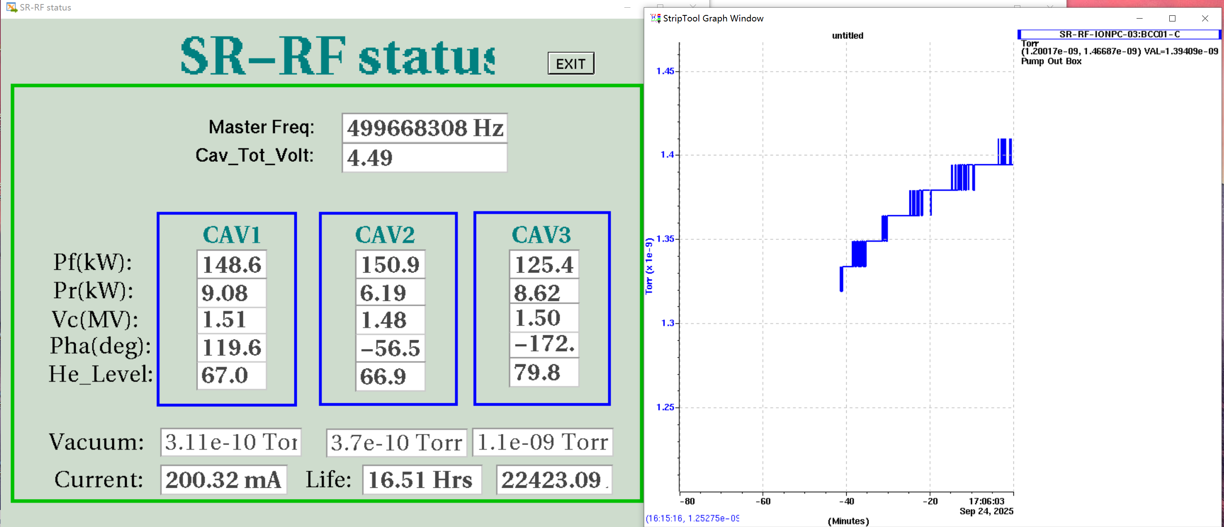
上海光源超导备用腔上线运行
近几年3号超导腔频繁发生耦合器打火故障，并诱发POB真空放气。需降低承载功率运行，严重影响了光源高流强稳定运行。
为解决该问题，2025年4月初决定使用备用腔替换3#腔。2025年8月安装进储存环。
9月初，正式带束运行。经过多次带束老练，承载功率逐步提升至120kW。稳定性改善显著。

Slide 15
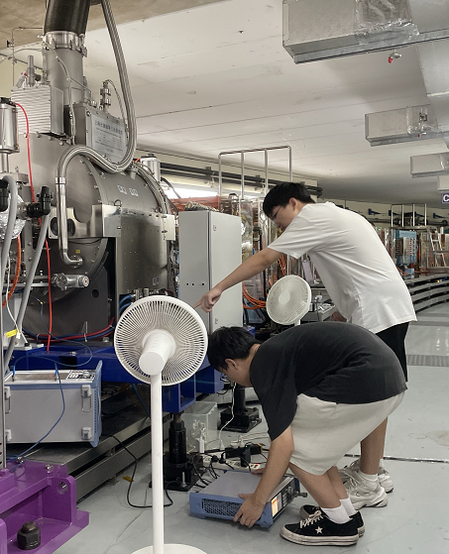
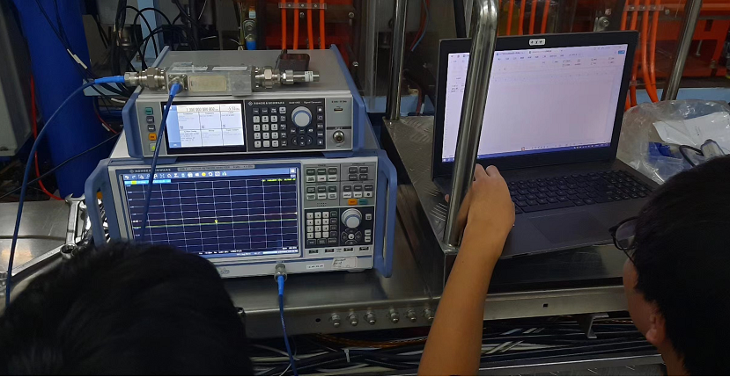
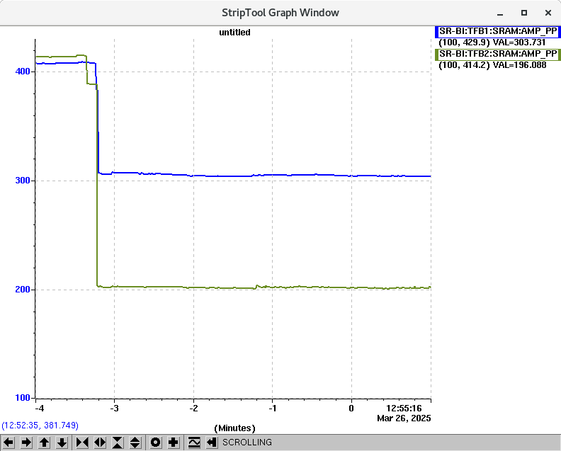
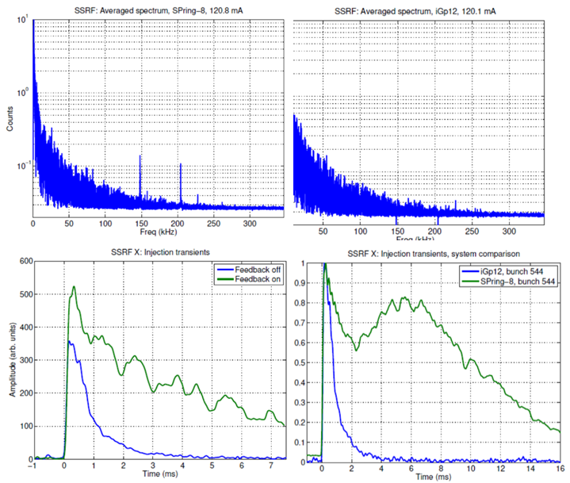
加速器运行情况-重要故障案例
√超导扭摆器频繁失超问题
故障现象：SCW易受高频联锁丢束影响，频繁失超，恢复时间长。
机制分析：电子散射丢失，始终丢失在磁体的同一位置，破坏热平衡。
解决方案：SCW直线节加色散，丢束时散射电子丢失在磁体不同位置。
运行情况：因高频联锁丢束失超机率从90%降低到10%。
后续工作：SCW备件（计划寒期安装），失超恢复后稳定时间~20小时，仍需继续研究。
√谐波腔液氦液位不稳定
故障现象：2024年7月份频繁发生因液氦液位不稳导致的联锁丢束。
故障处理：2024年8月暑期维护时对谐波腔所有低温管路的检查维护、增加备用液位计、对射频线缆重新标定、降温时对氦槽多次纯化等。
运行情况：故障一年内未复发。
√横向反馈系统稳定性问题
故障现象：横向反馈系统长期运行不稳定，容易失效甚至反激励束流。
故障分析：反馈系统射频前端工作在1.5GHz频段，晶振及混频系统可能采用温度敏感器件。如果反馈系统散热效果不佳，可能导致系统产生的工作频率抖动增加引起失锁。
故障处理：对射频前端的散热进行改善。
运行情况：低色品运行稳定性改善，仍需高流强测试。

Slide 16
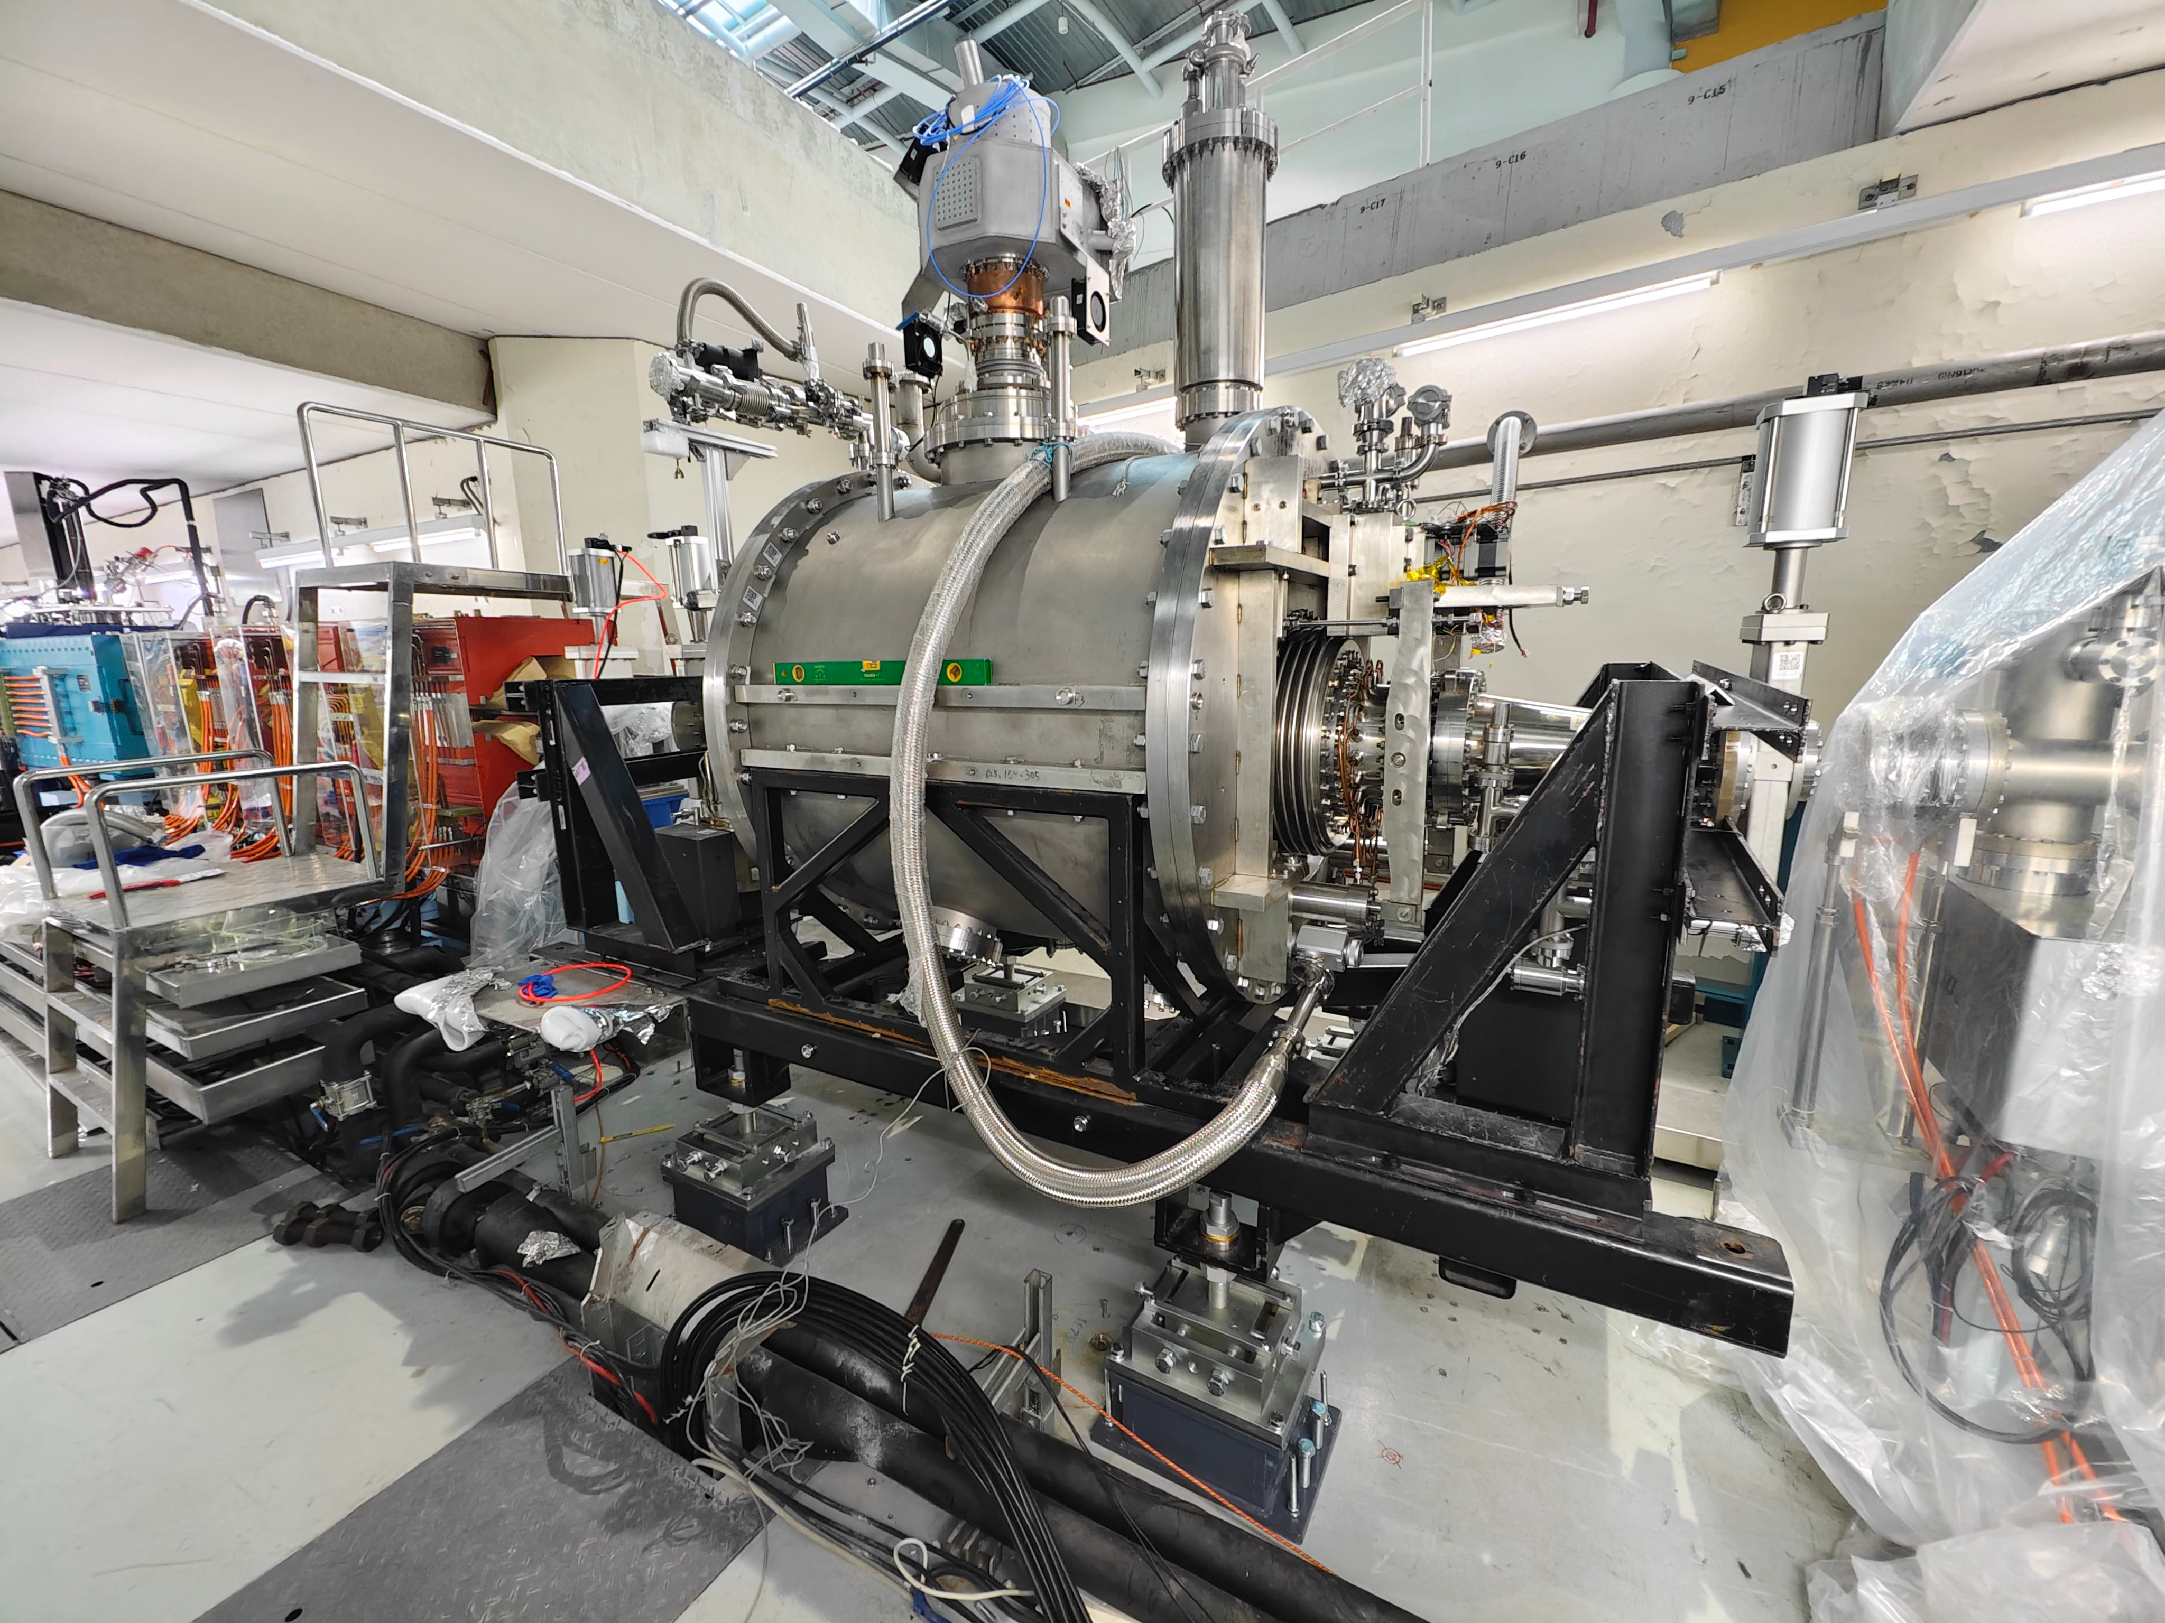
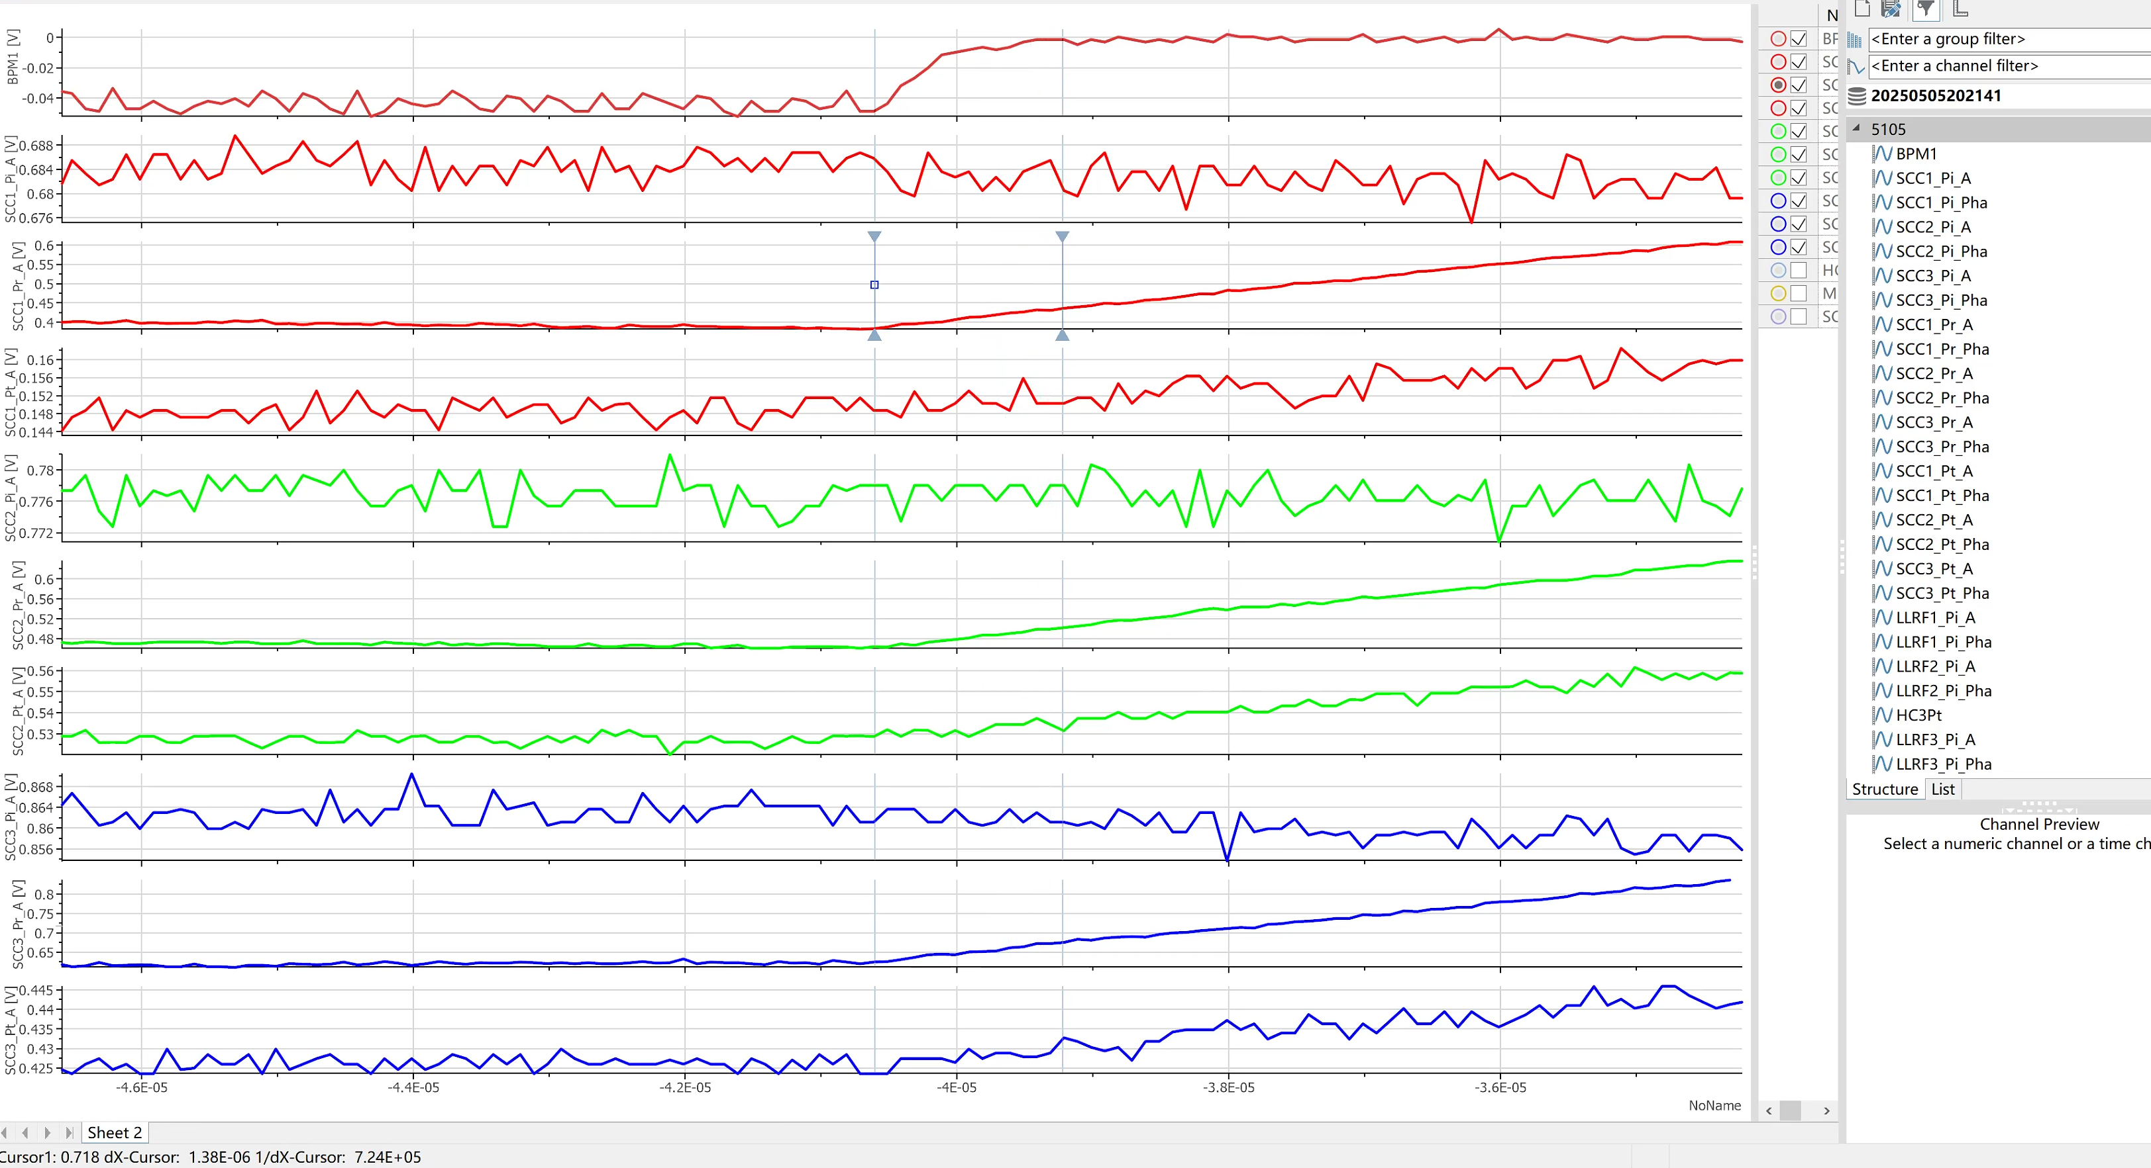
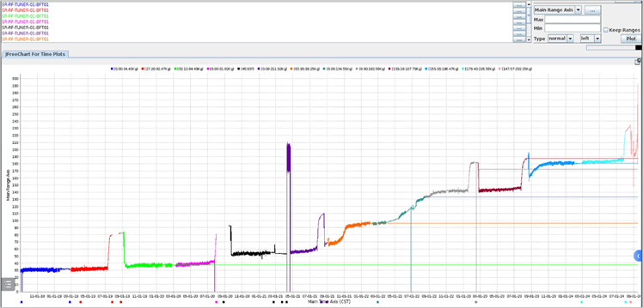
√超导腔压力传感器故障
故障现象：1号超导腔压力随时间慢飘，超阈值联锁，多次丢束。
故障处理：压力超过300kg，真伪难以判断。在准备好工装的前提下对传感器进行了更换。
运行情况：压力显示由300kg恢复至20kg，且压力不在随时间慢飘。
?3#超导腔耦合器频繁打火
故障现象：3号超导腔频繁POB，并多次引起SCW失超，多次降流强运行。
故障处理：备用腔模组经过水平测试，测试结果满足基本指标要求，于2025年7月28日安装于原3号超导腔模组位置，计划用于改善原3号超导腔在高功率情况下频繁发生耦合器打火和POB故障的问题，为束流提升做好准备。
Ⅹ快丢束故障
故障现象：束流在非注入期间，一圈之内全部丢失。前期故障时间有规律，后期故障无规律。
故障处理：脉冲系统和电子学系统已多次进行了设备诊断，均未发现故障根源。运行系统对横向反馈、快校正子等设备，进行了故障模拟，均未重复故障。

Slide 17
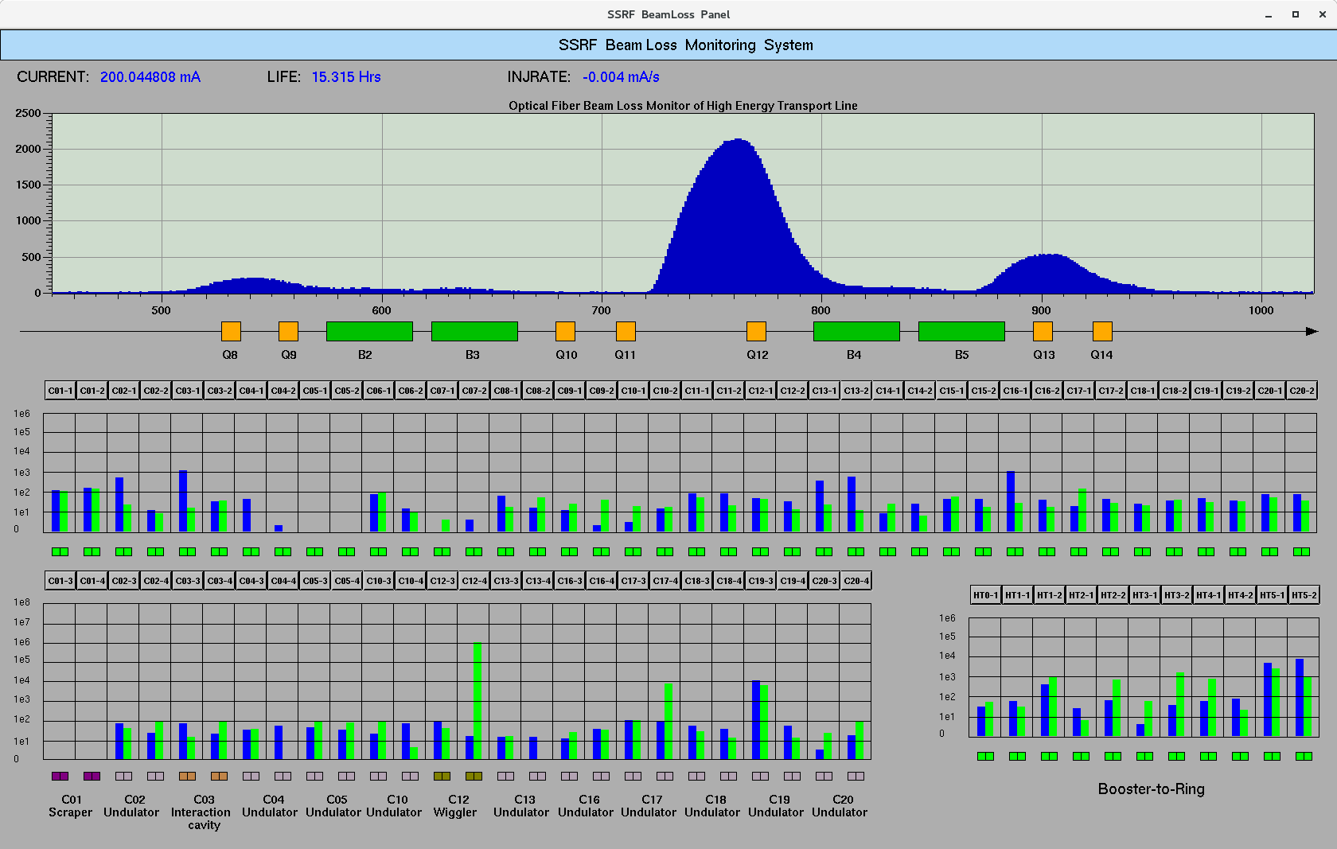
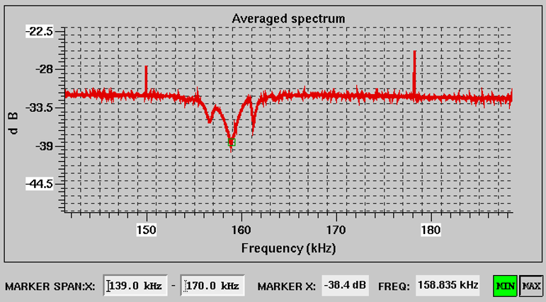
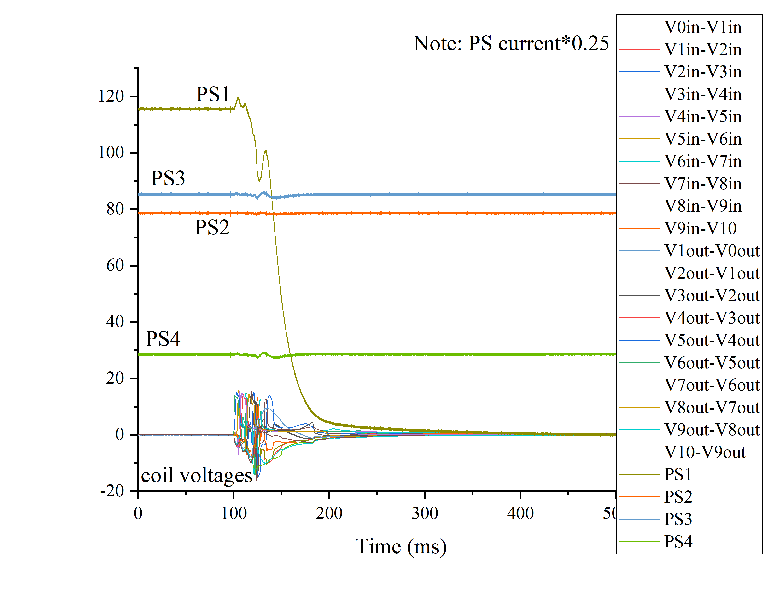
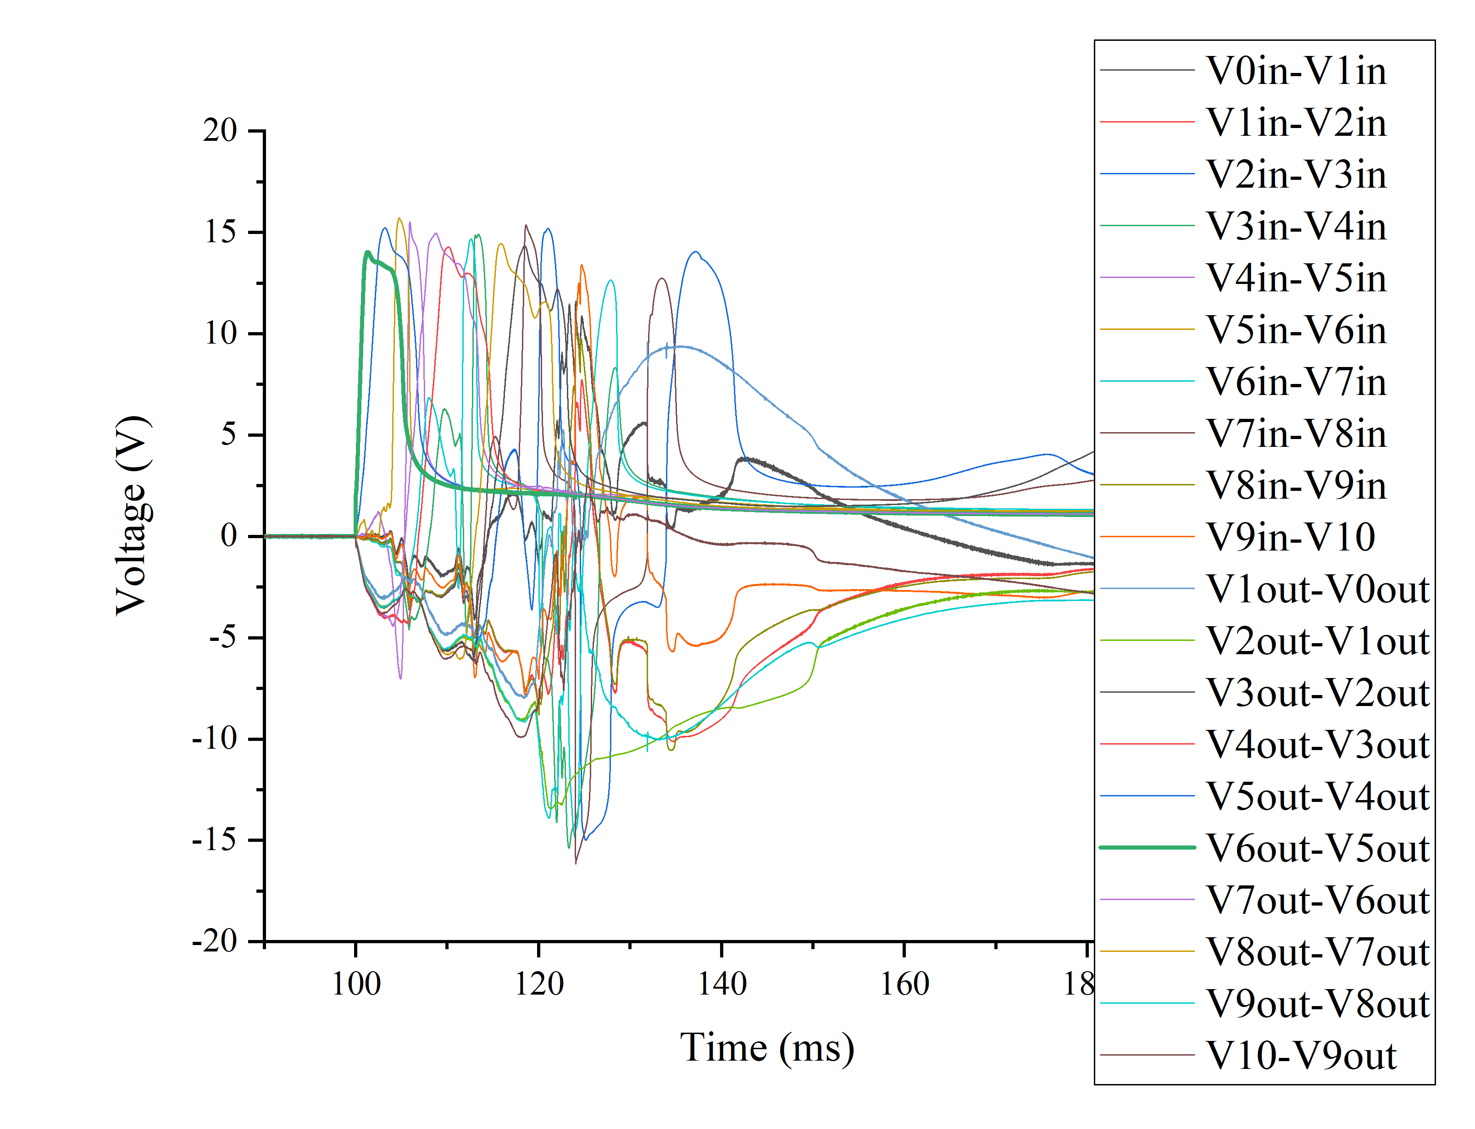
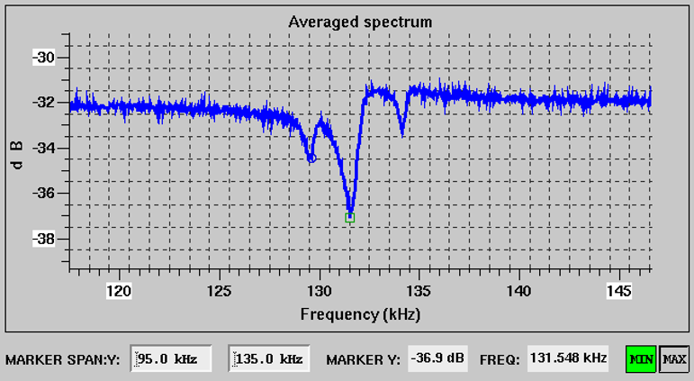
加速器运行情况-运行功能扩展
辐射防护-光纤束损监控技术
技术路线：研制光纤束流损失监测系统，完成了系统安装、软件编写及测试工作，目前已部署到高能线。
运行情况：经内部测试实现了光纤束损监测系统的相关功能，待完成后续的验收工作。
超导磁铁-SCW信号诊断
技术路线：通过新增高速电压采集系统，接入设备电流信号和电压信号，拓展故障诊断功能。
运行情况：实现瞬时故障信号采集和锁存，采样率1 M，捕捉0.1秒故障过程中信号波形演化，提升了对设备故障的诊断和认知，为后续故障减少和性能改善提供依据。
束测系统-工作点实时测量技术
技术路线：在SSRF储存环中，采用dimtel iGp-12反馈处理器与FET-500前端，设置ADC采样束团信号的最佳信噪比延迟，实现工作点的实时在线测量。
运行结果：已经稳定试运行4个月，且测量区间在TUNE垂直设定0.165下，实际测量区间为0.143-0.196。

Slide 18
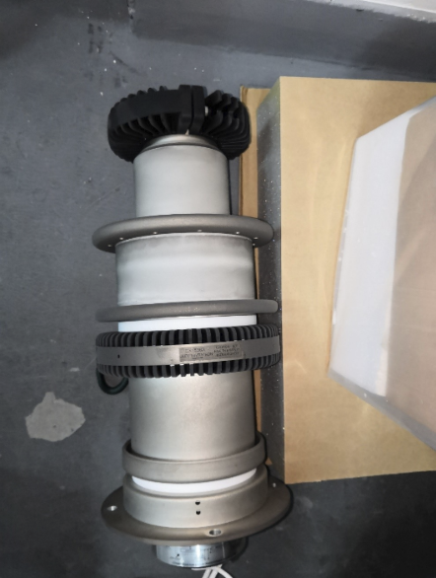
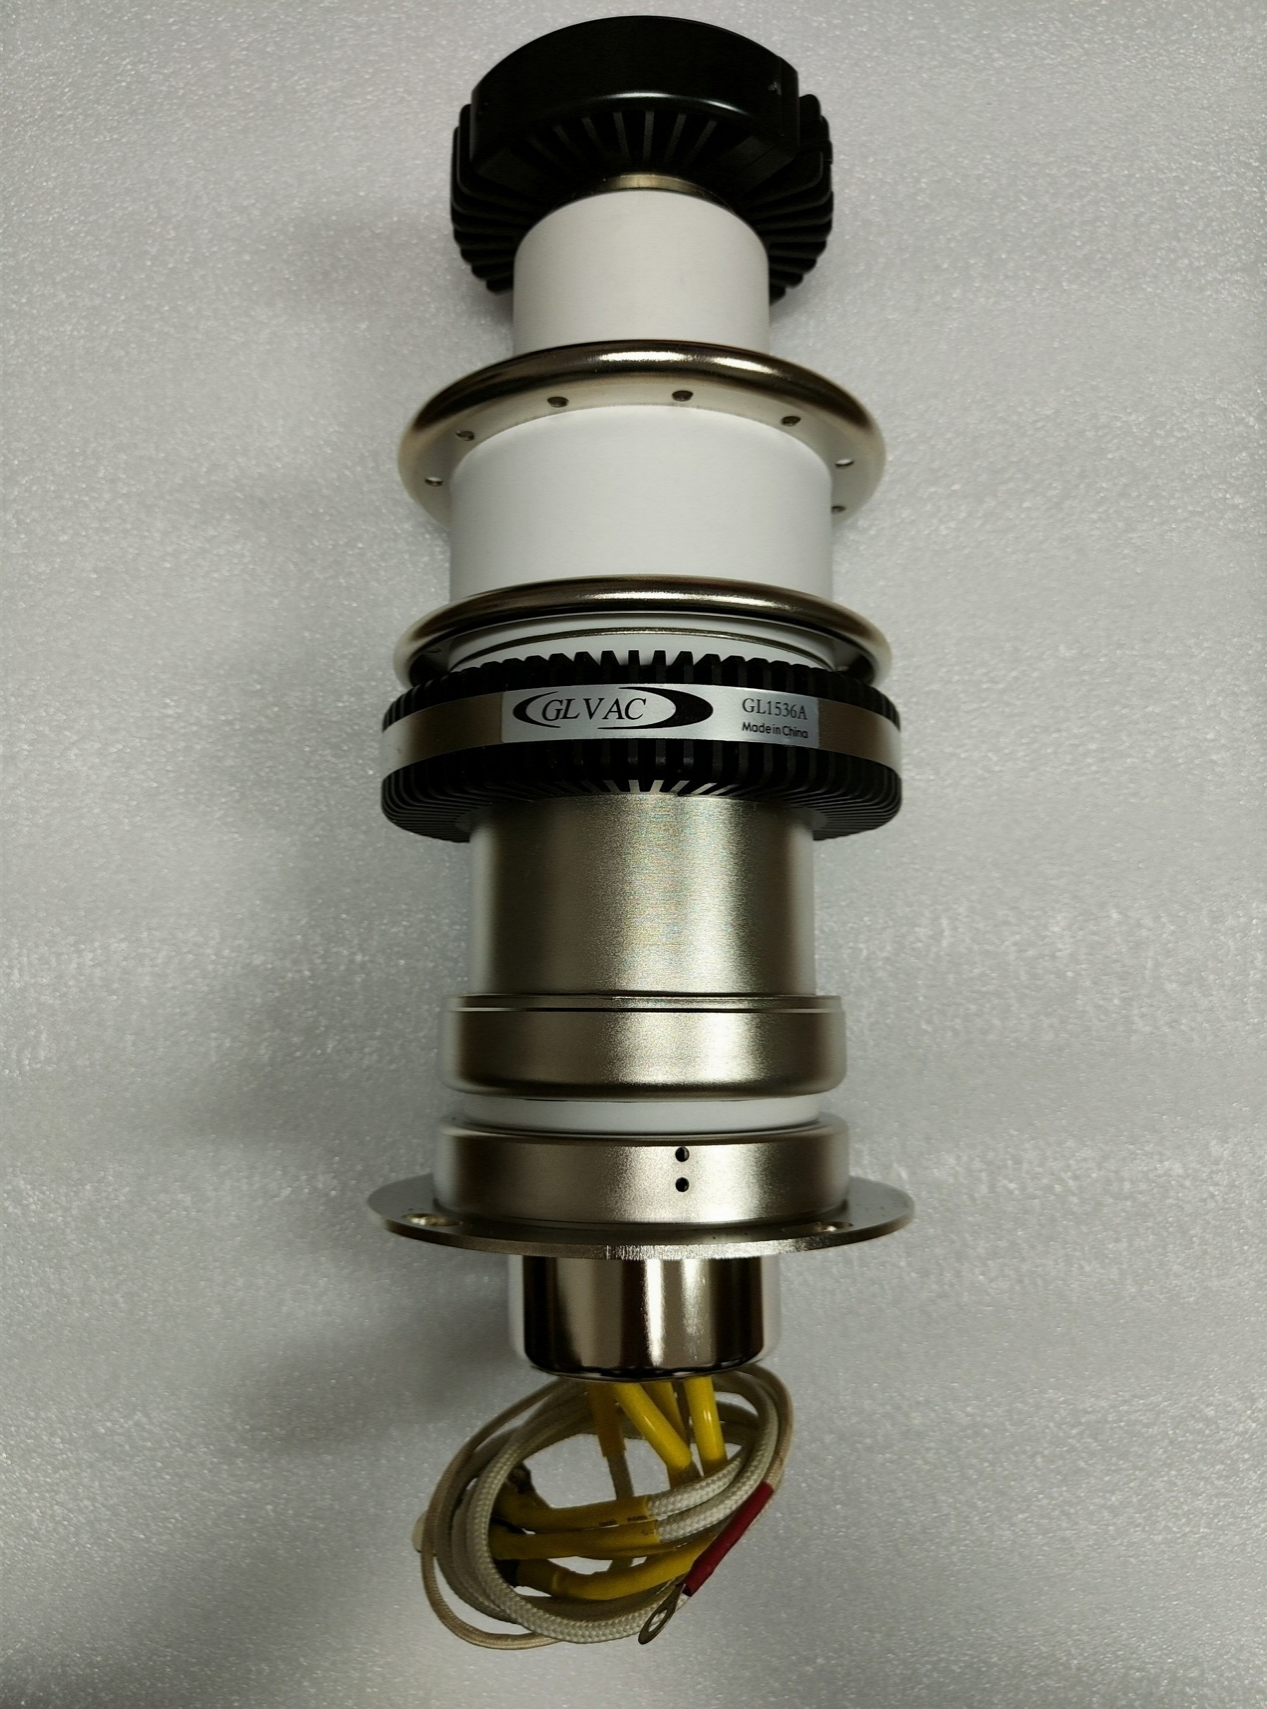
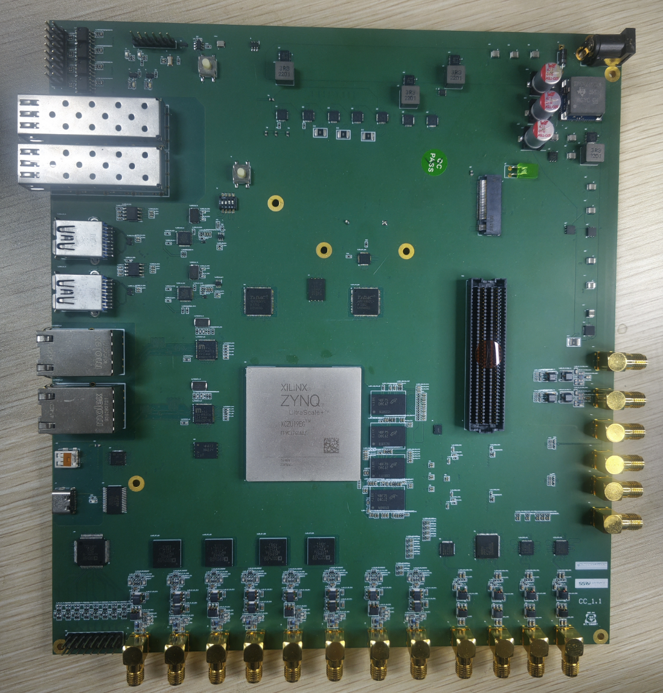
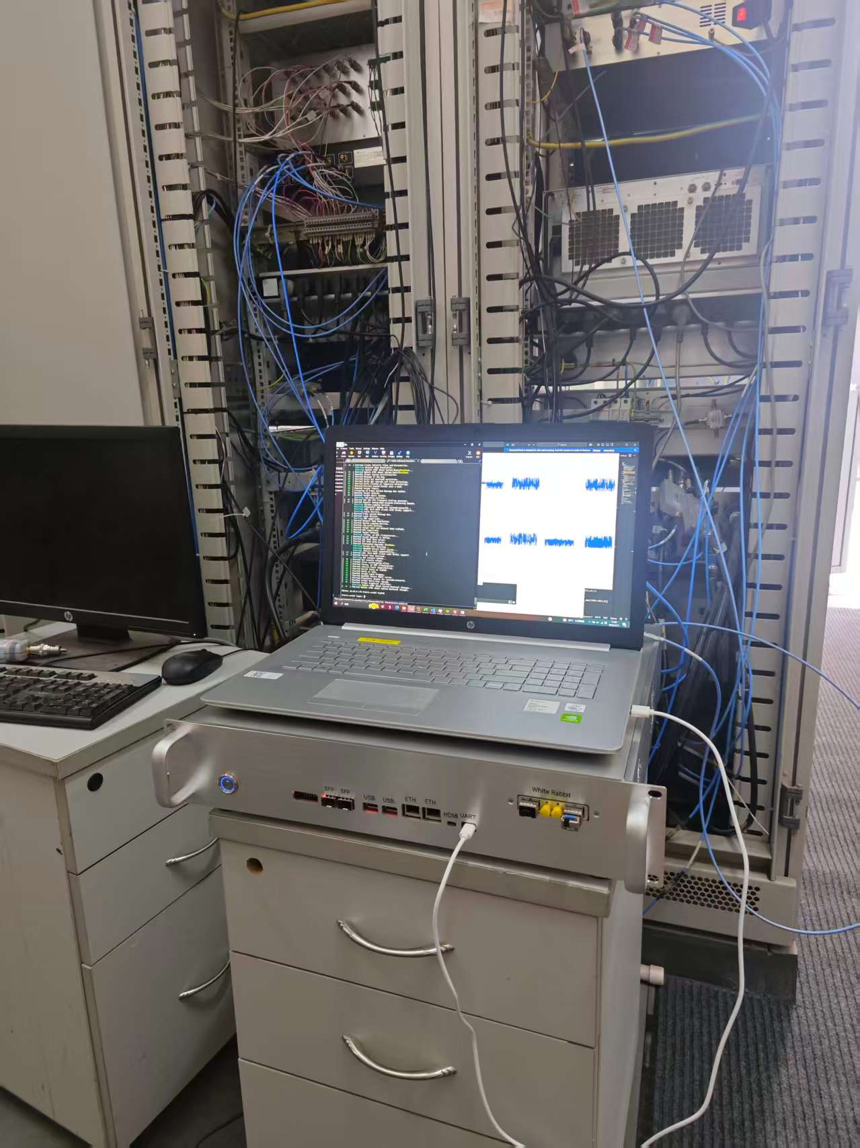
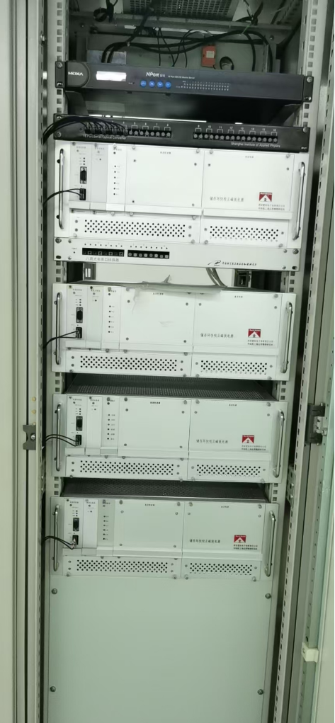
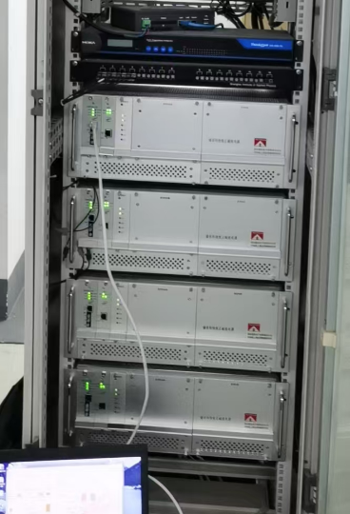
加速器运行情况-设备国产化替代
脉冲系统-闸流管国产化
原进口设备问题：（英国）采购单价逐年上涨且涨幅大，可能存在无法采购备件的风险。
国产设备/自研设备：调研比选并购置了国产闸流管，各项参数测试结果达到运行需求指标，可对在线闸流管进行原位替换。
新设备运行情况：运行成本降低。
微波系统-S波段低电平设备
原进口设备问题：原PXI低电平为进口设备且已停产，该设备已无备件。
国产设备/自研设备：更换成自研的S波段低电平设备，搭载了性能更好的芯片、控制算法、EPICS系统等。
新设备运行情况：幅相稳定度提升到0.1%(rms)和0.1° (rms)；连续运行2个月无宕机。
电源系统-数字化电源控制器
原进口设备问题：进口PSI卡，存在升级后接口不兼容、单价偏高、底层软件黑箱等问题；
国产设备/自研设备：自研1201卡，采用先进的DSP和FPGA作为控制核心，设计了较为先进的PID控制算法。控制器通过网络进行实时通讯。
新设备运行情况：已完成全部电源控制卡更换，降低了电源的控制卡及通讯故障。

Slide 19
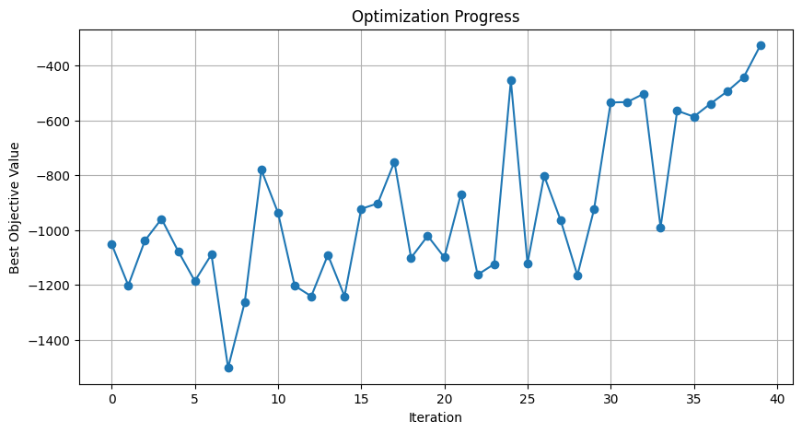
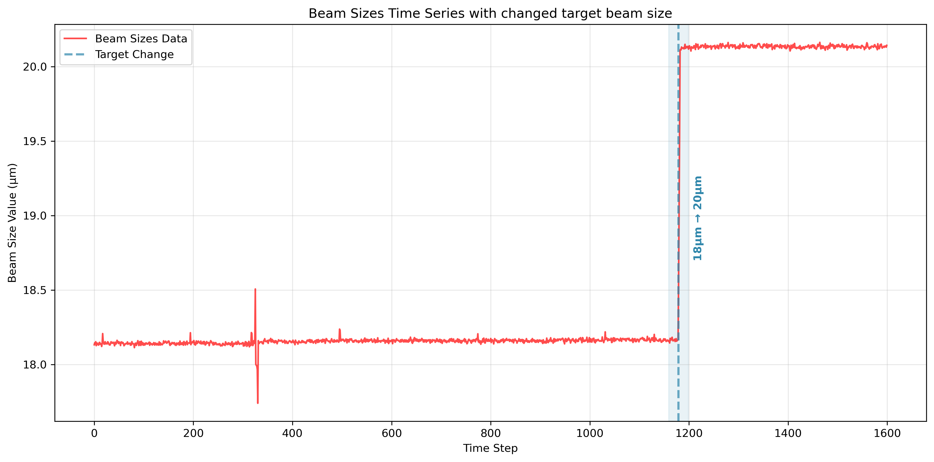
加速器运行情况-智能化束流调试
机器学习赋能Start-to-End束流调试
2024年已完成了“插入件束流效应智能化补偿”、“束流光学模型的智能化反馈”。
2025运行年度完成了，应用Bayesian优化算法自动优化注入器传输效率（从低能输运线到储存环注入），应用强化学习智能反馈束流横向耦合。
优化过程
初始化过程
束流物理调试 | 线性度 | SSRF测试
注入器传输效率优化 | 弱非线性 | √(2025)
束流注入优化 | 强非线性 | 正在开展
束流寿命优化 | 强非线性 | 正在开展
轨道校正与轨道反馈 | 线性/弱非线性 | 正在开展
插入件轨道前馈测量 | 弱非线性 | √(2024)
束流光学校正与反馈 | 弱非线性 | √(2024)
束流耦合校正与反馈 | 弱非线性 | √(2025)
主动调整目标
主动扰动
耦合度稳定化

Slide 20
小结
上海光源经过两期建设，以及用户专用线站建设，目前已运行38条光束线，发展了近100种系列实验方法。2024年9月至2025年7月，上海光源用户发表2380篇文章，CNS 32篇（其中近七成与新建线站相关。
光源24年开机7272小时，供光4233小时，avialability为96.4%；25年已经开机4032小时，供光2437小时， avialability为97.6%，略有回升；影响avialability提升的主要问题是高频故障和超导扭摆器失超故障。
典型/重要故障中，谐波腔液位不稳、超导腔压力传感器故障等已经彻底解决；SCW失超故障已采取临时运行模式已尽可能克服；横向反馈基本确定慢飘根源。
电源系统、低温系统采取了有效措施，运行稳定性提升显著。各系统在运行功能拓展、设备国产化替换、机器学习赋能束流调试等方面均取得了一定的成果。

Slide 21
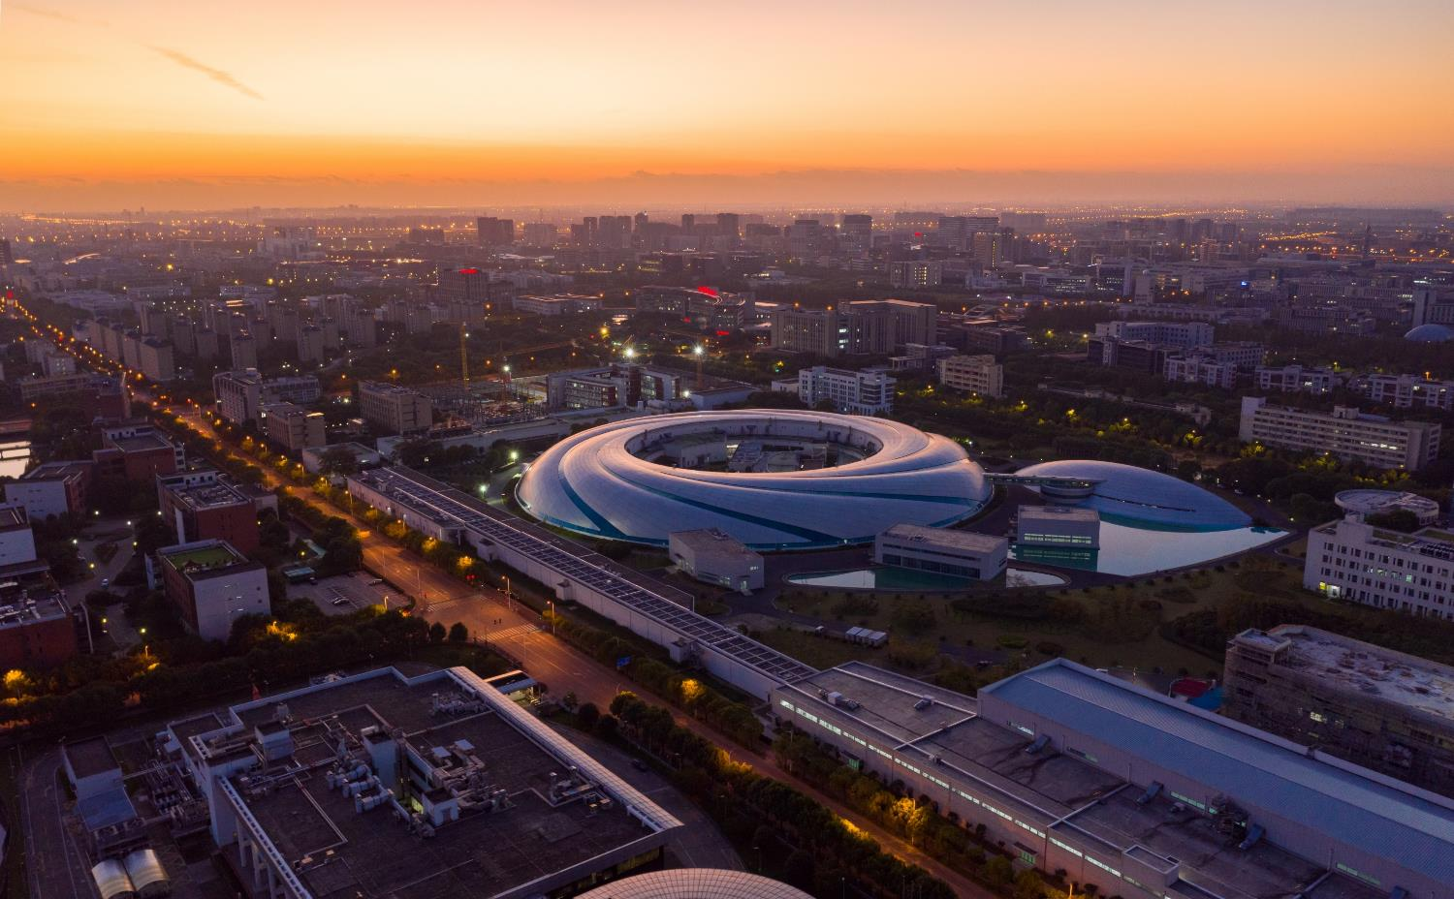
谢谢大家关注！
敬请批评指正！

